Slide 1
Tanker
Å SKAPE GOD HELSE
FOR SEG SELV OG ANDRE
ROBUST UNGDOM

Slide 2
TANKER
Hva gjør vi
med dem?
Notes:
Hva gjør vi med tankene våre? I løpet av en dag tenker vi tusenvis av tanker, så mange som 60 000. De fleste er ubevisste og automatiske. Hjernen er som en radio som snakker hele tiden.
Bildet er tatt av Stefan Keller fra Pixabay

Slide 3
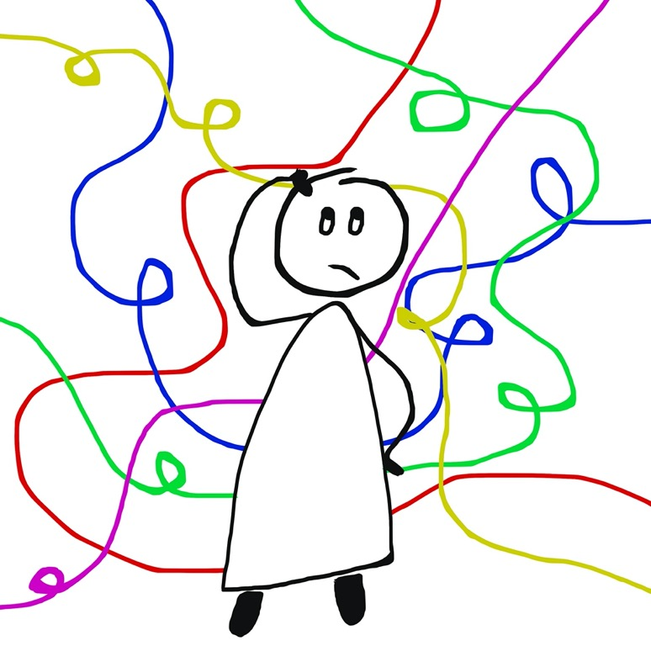
Notes:
Det er lett å tro at tanker er fakta. Men tanker er ikke sannheten. Tanker er gjetninger. Vi bruker tanker til å fylle inn informasjon vi ikke har. Vi kan ikke lese andres tanker, men vi prøver å gjette. Om vi tror at tanker er sannheten kan det skape problemer for oss.

Slide 4
Notes:
For eksempel om noen ikke hilser på deg i gangen. Hjernen begynner å gjette med en gang, og som regel noe negativt: ”Han er sur på meg”, eller ”han liker meg ikke”. Men årsaken kan like gjerne handle om noe helt annet, som at han ikke har sett deg, at han gikk i egne tanker eller at han har en dårlig dag.

Slide 5
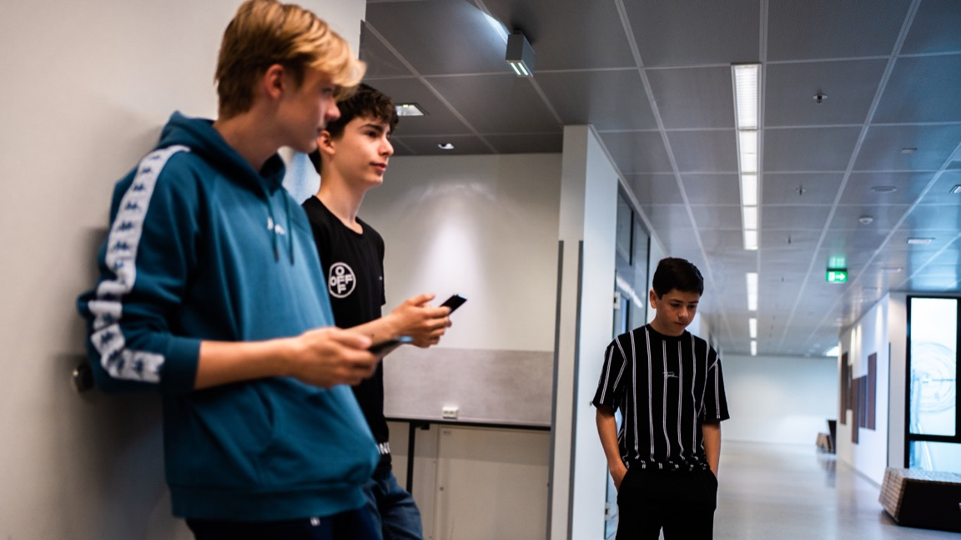
Notes:
Hverdagen er full av vanskelige situasjoner, som at noen sier noe dumt, at vi gruer oss, at vi kjenner press. Det kan gi vonde følelser.

Slide 6
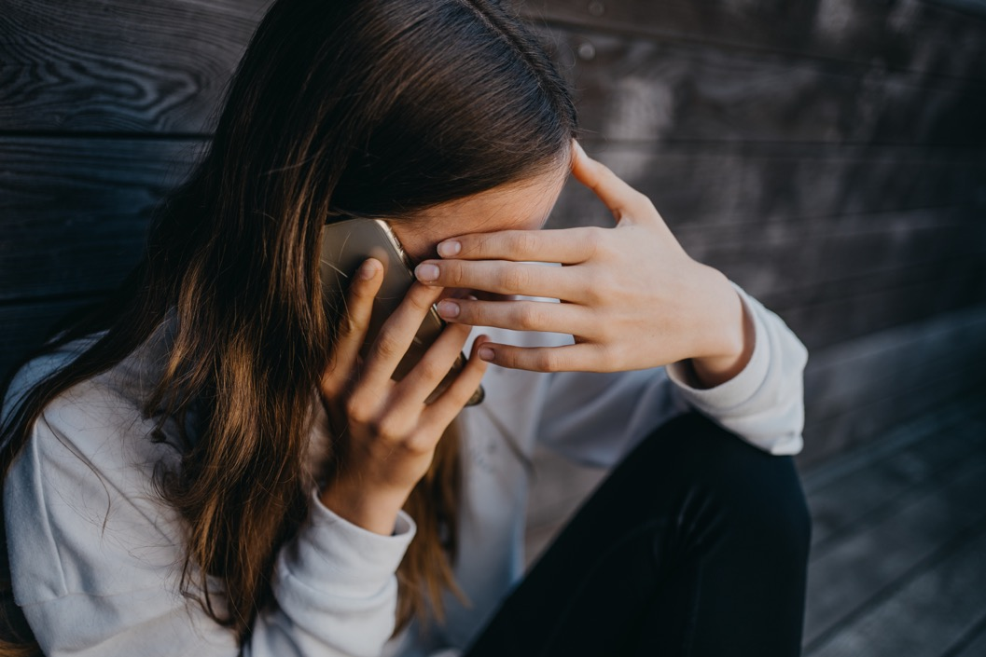
Notes:
Vi kan bli redde, frustrerte, usikre, oppgitte, skuffet, lei oss. For å komme videre, er det viktig å finne ut av hva vi føler. Det er ikke alltid så lett.

Slide 7
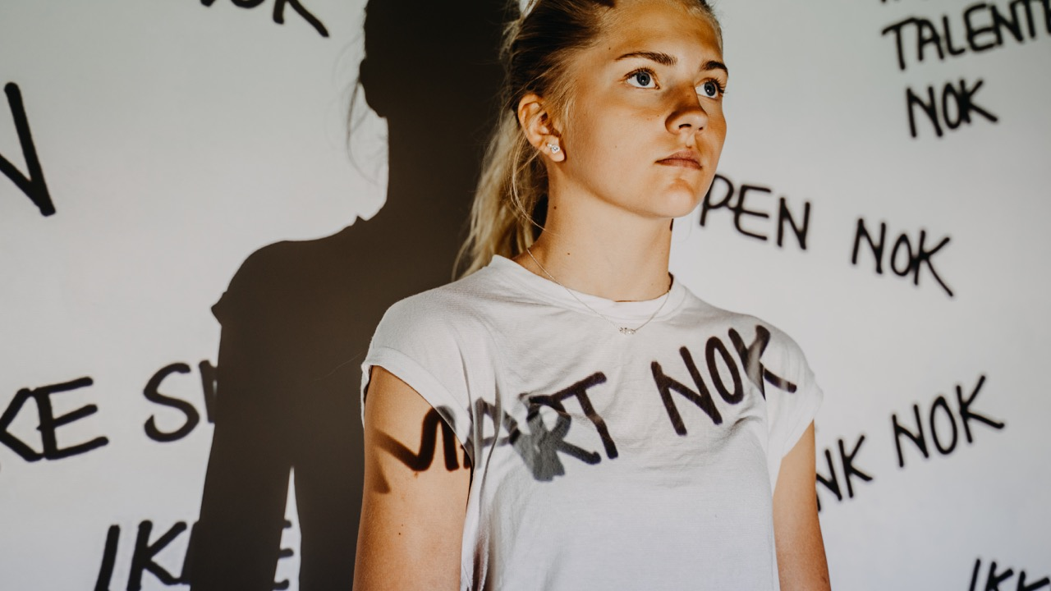
De liker meg ikke
Jeg er dårlig…
Det er ikke vits i prøve
Jeg klarer det ikke
Det blir aldri bra nok uansett
Notes:
Så har vi tankene. Automatiske tanker er ofte negative. Hjernen vår tenker mer negativt enn positivt helt av seg selv. Vi kan ikke noe for det. Hjernen vår er steingammel, og i steinalderen var det lurt å tenke mange bekymringstanker for å overleve alle farene. Det er slitsomt at hjernen har så lett for å tenke negativt. De negative, røde tankene kan føre til at vi gir opp, utsetter, ikke orker, eller tør mindre. Prøv å få tak i de negative, automatiske tankene dine. Hva sier du egentlig til deg selv? Det er først når vi blir klar over tankene at vi kan gjøre noe med dem.

Slide 8
Hjelpehånden kan hjelpe deg å rydde
Hjelpehånden av Solfrid Raknes,
Gjengitt med tillatelse
Notes:
Nå skal vi lære en måte å rydde i slitsomme tanker på. Vi skal bruke Hjelpehånden som Solfrid Raknes har laget og lære seks spørsmål som kan hjelpe når vi har det vanskelig.
Først: Hva er den vanskelige situasjonen? En matteprøve, eller en krangel?
Hva føler du? Er du kanskje både frustrert, skuffet og engstelig på en gang?
Hvilke tanker har du i denne situasjonen? Prøv å få tak i de negative automatiske tankene. Vi kaller det ”røde tanker”.

Slide 9
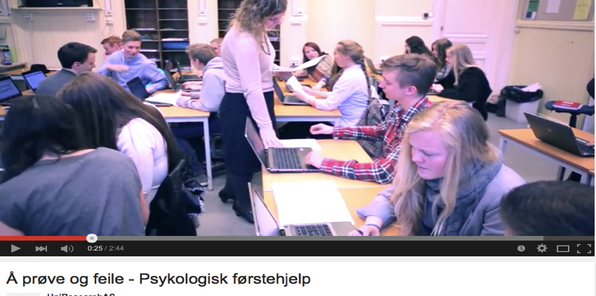
Se film - Å prøve og feile
https://www.youtube.com/watch?v=KKGQ8rwlHS8
Notes:
https://www.youtube.com/watch?v=KKGQ8rwlHS8

Slide 10
Jeg er jo snill og jeg tenker ofte at andre skal ha det bra
Jeg er stolt av meg selv
Jeg gjør så godt jeg kan, det får være bra nok
Jeg kan jo snakke med noen
Jeg kan ta en ting av gangen
Det ordner seg nok
Jeg får jo til ganske mye
Notes:
Mange gjør steg nummer 1, 2 og 3 helt av seg selv, men stopper der. Vi må øve på å finne alternative forklaringer som trøster og hjelper. Vi kaller det ”grønne tanker”. Finnes det mer omsorgsfulle måter å snakke til deg selv på?
Det femte steget handler om å gjøre noe annerledes. Hva kan du gjøre for å hjelpe deg selv?

Slide 11
Notes:
Til slutt skal du tenke: Hvem kan hjelpe meg? Prøv å finne ut hvem som kan gi deg støtte. Vi har det alle bedre om vi snakker sammen og hjelper hverandre med små og store problemer. Kan læreren din hjelpe deg med engelskpresentasjonen? Kan moren din høre deg?

Slide 12
Notes:
Et eksempel: En jente var så lei seg fordi skulderpartneren hennes stadig vekk skjøv sin pult vekk fra hennes pult. Det var akkurat som om han ikke ville sitte ved siden av henne. Hun følte at han mislikte henne.

Slide 13
Liker han meg ikke?
Lukter jeg vondt?
Notes:
Tenk hvis hun luktet vondt? Da vi brukte hjelpehånden fant vi ut at hun hadde brukt de tre første stegene i hjelpehånden, men ikke det femte og det sjette. Hun fikk i hjemmeoppgave å lete etter alternative forklaringer, og undersøke mer både med læreren og gutten.

Slide 14
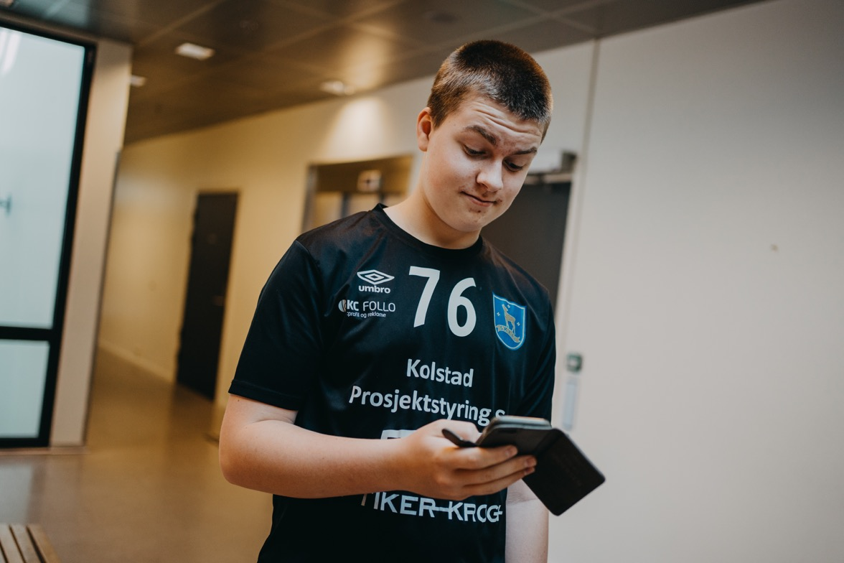
Jeg vil ikke at hun skal se bøkene mine, jeg føler meg ikke noe flink...
Notes:
Det viste seg at skulderpartneren ikke hadde det så greit han heller. Han ville ikke at hun skulle se bøkene hans, han følte seg ikke noe flink.

Slide 15
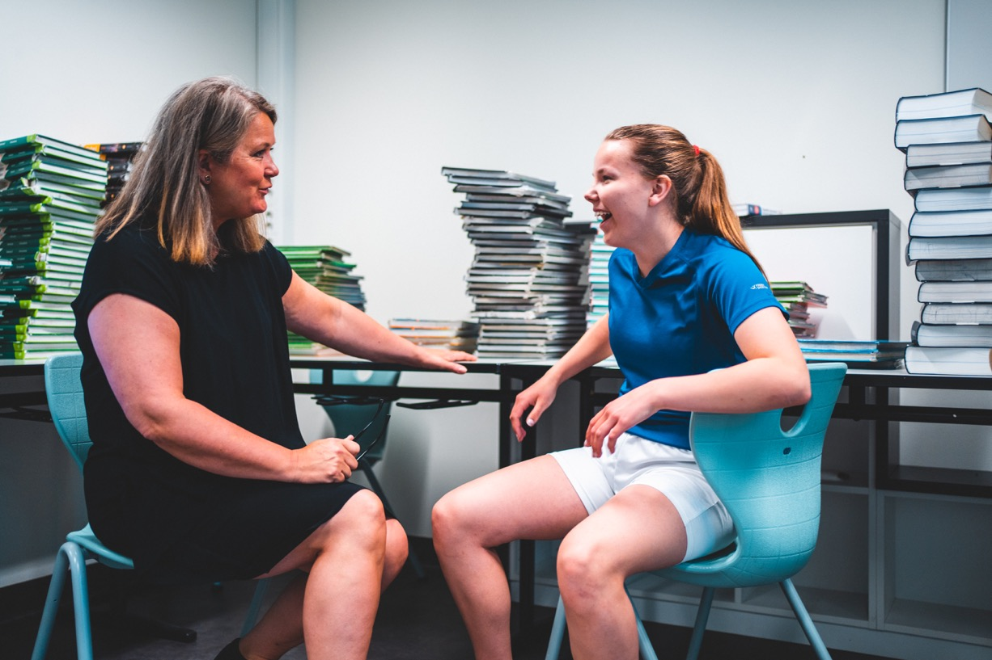
Notes:
Som jeg sa, så er hjernen mer negativ enn positiv. Alle tenker vi dumme tanker. Vi kan ikke noe for det. Det er helt normalt. Så hva er en god måte å styre tankene på? Vi kan begynne med å ikke være så strenge med oss selv, men heller akseptere at vi har de tankene vi har. Det er ikke om å gjøre å leke ”være glad leken” og overse vonde følelser. Det er viktig å kunne snakke om både røde og grønne følelser og tanker, og gi dem plass. Samtidig kan vi lære oss noen verktøy for å komme ut av negative tankemønstre. Da må vi øve, for hjernen er ikke så god til å tenke hjelpsomme og trøstende tanker av seg selv.

Slide 16
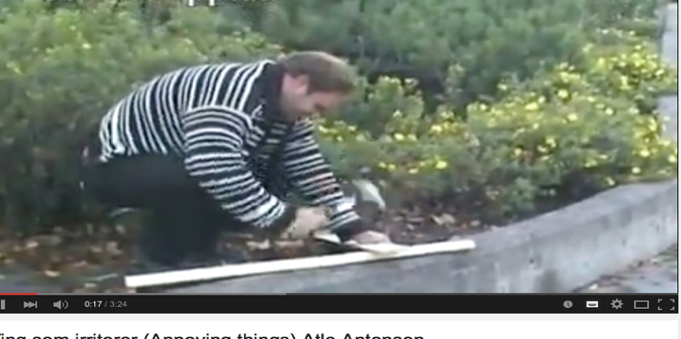
Det er ikke om å gjøre å leke ”være glad” leken ... Se film: Atle Antonsen – Ting som irriterer
https://www.youtube.com/watch?v=rDAZy3Sm0g0&t=4s
Notes:
Filmeksempel: Atle Antonsen har laget en bra sketsj om sinnekontroll - ”Ting som irriterer”
https://www.youtube.com/watch?v=rDAZy3Sm0g0&t=4s
Det er ikke om å gjøre å leke ”være glad leken” og overse vonde følelser. Det er viktig å kunne snakke om både røde og grønne følelser og tanker, og gi dem plass. Samtidig kan vi lære oss noen verktøy for å komme ut av negative tankemønstre. Da må vi øve, for hjernen er ikke så god til å tenke hjelpsomme og trøstende tanker av seg selv.

Slide 17
BILDER
Fotograf Jonas Ingstad
Elevene har gitt
samtykke til bruk
2. Jente – Stefan Keller fra Pixabay
3. Tankekrøll - ElisaRiva fra Pixabay
7. Negative tanker – (Jonas Ingstad)
9. Positive tanker – (Jonas Ingstad)
11. Hjelpende fingre - Shutterstock

